Slide 1
中小企业解决方案
张文明

Slide 2
1
中小企业网络现状与面临问题
2
解决方案
3
用户收益

Slide 3
网络主要用途
中小企业网络主要支撑员工的日常办公、对外交流
邮件收发
电子商务
网页浏览
视频会议
VoIP
下载

Slide 4
带宽恶性占用
P2P
WEB视频
在线音乐
游戏
… …

Slide 5
网络带宽使用效率低
非工作流量占用大量带宽
少数员工占用大量带宽
关键应用、关键人员的带宽得不到保证
员工沉迷于网络，工作效率降低
管理者无法了解员工的网络使用情况

Slide 6
网络故障、安全事件频发
用户接入不受控制
局域网攻击定位困难
互联网攻击频发，无有效防护手段
处理网络故障费时、费力

Slide 7
网络存在的问题
不清楚
网络运行的状况
不能有效的
对网络进行控制
不能有效的解决
网络瓶颈问题
1
2
3
不了解网络上主要有什么应用在运行
不了解哪些员工、哪些应用消耗了大部分带宽资源
没有网络运行的历史数据，也谈不上对趋势进行预测
无法对P2P、流媒体等应用进行有效的控制
关键业务得不到有效的保证
关键用户的网络质量得不到有效的保证
LAN规模越来越大，接入速度越来越快
WAN接入速度并没有随着LAN的速度增加而增加
在WAN做控制不能完全解决用户、应用和带宽三方面的矛盾

Slide 8
1
酒店网络现状与面临问题
2
解决方案
3
用户收益

Slide 9
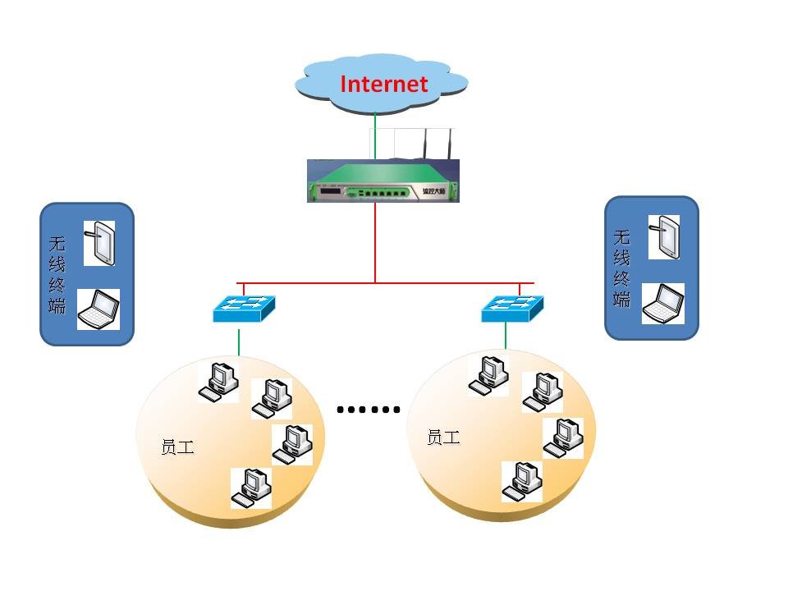
小型企业（60人以下）
1台流控，兼具路由、安全、流控、无线四大功能，节约投资
部署简单，不改变原有网络结构
支持ByPass，可靠性高
  灵活的流量整形和控制策略，
  流量可视化，全面感知网络及应用情况
  丰富的流量统计报表

Slide 10
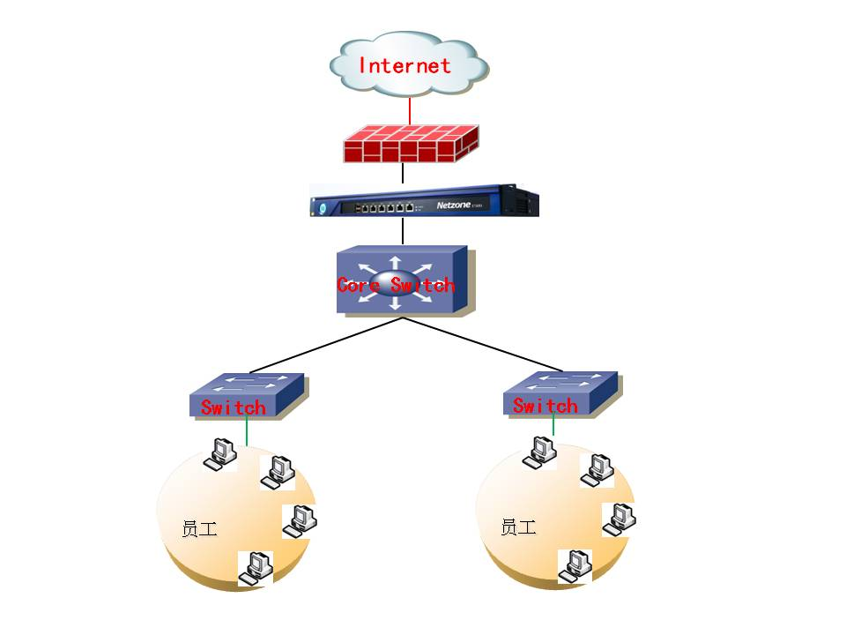
中型企业（60-150人）
以透明模式部署于核心交换机与防火墙之间，不改变原有网络结构
支持ByPass，可靠性高
具有丰富的协议库，实现精确识别
  灵活的流量整形和控制策略，
  流量可视化，全面感知网络及应用情况
  丰富的流量统计报表

Slide 11
1
酒店网络现状与面临问题
2
解决方案
3
用户收益

Slide 12
流量可视化、全面掌控网络流量
实时监控网络流量，详细了解员工的活动
可视化管理，使日常维护更简单
记录网络历史流量趋势，为带宽扩充提供依据

Slide 13


节约带宽、保证关键应用
关键业务应用
节约带宽、保证优先
HTTP
Email
DB
总带宽
VoIP
关键业务应用
POP3
总带宽
P2P
SMTP
Email
Email
eMule/eD2K
CS
BT
Low
网络游戏
P2P
网络游戏

Slide 14
规范上网行为、提高工作效率
通过认证的方式，规范网络接入
规范员工的上网行为，保证工作效率
制定灵活的上、下班策略

Slide 15
提高网络稳定性、降低维护成本
保证关键人员、应用的高速访问
通过认证接入、非法应用的控制，提高网络稳定性
提升整体用户的满意度
简化网络日常管理，降低维护成本

Slide 16







感谢聆听！

